Slide 1

Session 05
Filtering Data
Mệnh đề WHERE
Mệnh đề LIMIT
Mệnh đề FETCH
Mệnh đề IN, BETWEEN
Mệnh đề LIKE, IS NULL

Slide 2
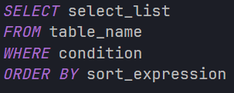
Mệnh đề WHERE
Mệnh đề WHERE cho phép bạn chỉ định các điều kiện để lựa chọn các hàng cụ thể trong bảng dữ liệu và chỉ trả về những hàng thỏa mãn các điều kiện đó.
Cú Pháp
Sau mệnh đề WHERE là một danh sách các điều kiện để bạn giới hạn phạm vi lấy dữ liệu. Điều kiện đó được kết hợp bởi toán tử login và toán tử so sánh
Toán tử | Mô tả
= | So sánh bằng
> | So sánh lớn hơn
< | So sánh bé hơn
>= | So sánh lớn hơn hoặc bằng
Toán tử | Mô tả
<= | So sánh bé hơn hoặc bằng
<> / != | So sánh không bằng

Slide 3
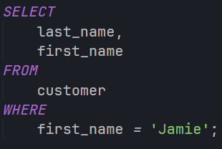

Toán tử | Mô tả
AND | Kết hợp VÀ
OR | Hoặc
IN | Khớp với bất kỳ giá trị nào trong danh sách IN
>= | So sánh lớn hơn hoặc bằng
Toán tử | Mô tả
BETWEEN | Khớp với giá trị trong khoảng
LIKE | Khớp với mẫu pattern
IS NULL | Khớp các giá trị là NULL
NOT | Phủ định
WHERE và toán tử so sánh =
Lấy họ và tên của tất cả những khách hang có first_name bằng ‘Jamie’
Kết quả

Slide 4
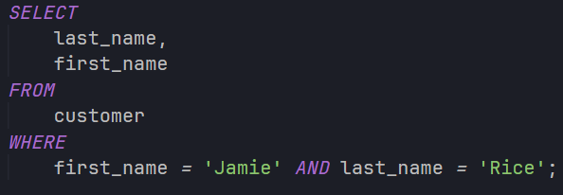

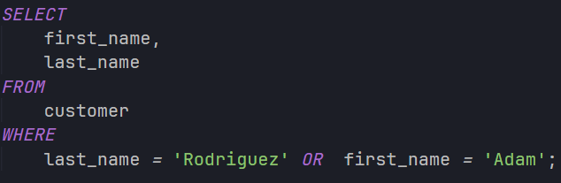

WHERE và toán tử AND
Dùng AND để kết hợp nhiều điều kiện với nhau và muốn tất cả chúng phải thỏa mãn
Kết quả
WHERE và toán tử OR
Dùng OR khi bạn muốn 1 trong các điều kiện thỏa mãn
Kết quả

Slide 5
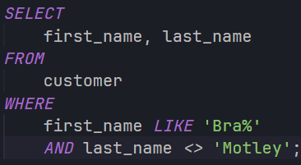
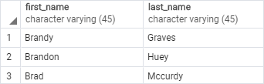
WHERE và toán tử <> (Không bằng)
Tìm người có first_name xuất hiện trong trong danh sách: “Ann, Anne hoặc Annie”
Kết quả

Slide 6
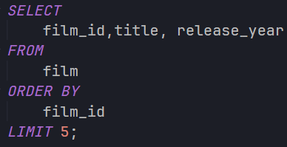
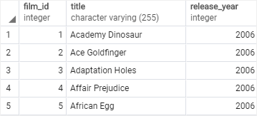
Mệnh đề LIMIT
LIMIT là một mệnh đề tùy chọn của câu lệnh SELECT hạn chế số lượng hàng được truy vấn trả về.
Ví dụ
Lấy 5 kết quả đầu tiên được tìm thấy
Kết quả
LIMIT và OFFSET
Mệnh đề OFFSET được sử dụng để xác định vị trí bắt đầu lấy dữ liệu trong kết quả truy vấn.

Slide 7
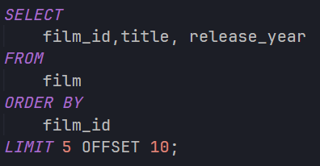
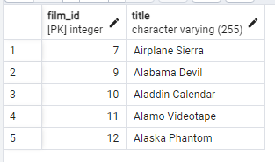
Kết quả truy vấn sẽ bỏ qua các hàng trước vị trí OFFSET và chỉ trả về các hàng sau đó.
Ví dụ, OFFSET 10 sẽ bỏ qua 10 hàng đầu tiên và trả về các hàng bắt đầu từ hàng thứ 11 trở đi.
Kết quả

Slide 8
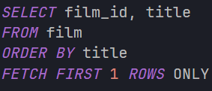

Mệnh đề FETCH
Là một tiêu chuẩn của SQL từ 2008, dùng để giới hạn số hàng được truy vấn trả về.
Cú pháp
OFFSET start { ROW | ROWS }
FETCH { FIRST | NEXT } [ row_count ] { ROW | ROWS } ONLY
Lấy 1 kết quả đầu tiên được tìm thấy
Ví dụ
Kết quả
Nếu bạn không truyền số 1, thì mặc định được hiểu là 1

Slide 9
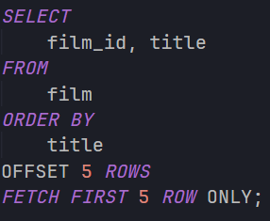
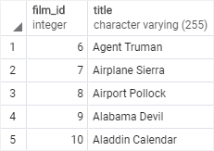
Kết quả
Ví dụ này thể hiện: Bỏ qua 5 dòng đầu tiên và Lấy 5 dòng đầu tiên được tìm thấy

Slide 10
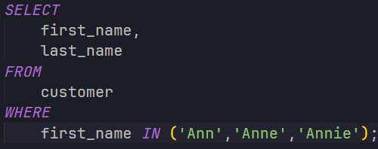
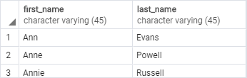
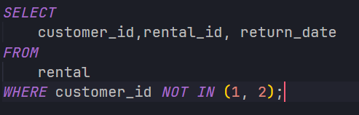
Mệnh đề IN
Bạn sử dụng toán tử IN trong mệnh đề WHERE để kiểm tra xem giá trị có khớp với bất kỳ giá trị nào trong danh sách giá trị không
Ví dụ: Tìm người có first_name xuất hiện trong trong danh sách: “Ann, Anne hoặc Annie”
Kết quả
NOT IN
Điều kiện Nằm ngoài danh sách 1 và 2

Slide 11

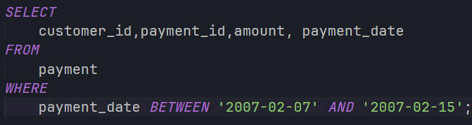
Mệnh đề BETWEEN
Bạn sử dụng toán tử BETWEEN để khớp một giá trị với một phạm vi giá trị
Ví dụ: Tìm khách hàng address_id giữa khoảng 100 - 110
Ví dụ: Tìm các khoản thanh toán từ ngày này đến ngày kia
Bạn cũng có thể sử dụng NOT BETWEEN để xác định ngoài phạm vi chỉ định

Slide 12
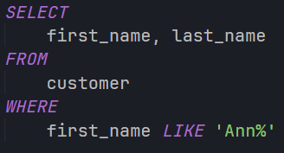
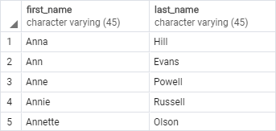
Mệnh đề LIKE
Mục đính của mệnh đề LIKE là cho kết quả tìm kiếm khớp với một chuỗi pattern.
value LIKE pattern
value NOT LIKE pattern
Ví dụ như bạn chỉ nhớ tên khách hàng có bắt đầu từ “Ann”” có không nhớ đầu đủ là gì. Khi đó bạn có thể tìm với LIKE
WHERE và toán tử LIKE
Tìm khách hàng có tên first_name bắt đầu bằng “Ann”
Kết quả
Ngoài ra bạn có thể sử dụng NOT LIKE, ILIKE and NOT ILIKE

Slide 13
Quy tắc tạo Pattern
Wildcards | Ý nghĩa
% | Khớp với bất kỳ chuỗi nào có 0 hoặc nhiều ký tự.
_ (Gạch dưới) | Khớp với một ký tự
Ví dụ một số trường hợp
Pattern | Ý nghĩa
%jen | Khớp với bất kỳ chuỗi nào có từ jen cuối cùng
%jen% | Khớp với chuỗi nào có chứa từ jen
Jen% | Khớp với chuỗi nào bắt đầu bằng jen
_an | Khớp với chuỗi nào bắt đầu với 1 ký tự bất kỳ và tiếp theo phải là an
An_ | Khớp với chuỗi nào bắt đầy bằng An và kết thúc với 1 giá trị bất kỳ

Slide 14
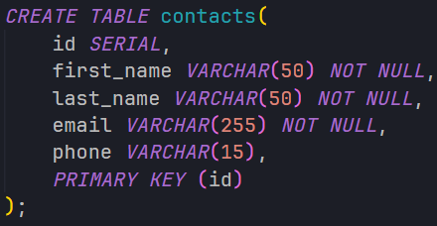
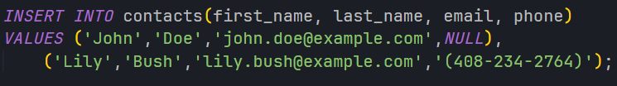
Mệnh đề IS NULL
Với mệnh đề này bạn có thể lấy được các giá trị NULL hoặc khác NULL
Để tìm hiểu rõ hơn chúng ta tạo một table contact như bên
Sau đó chèn thêm 2 dòng dữ liệu như sau:

Slide 15
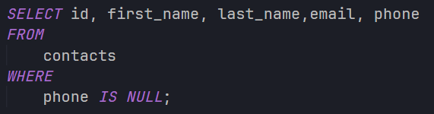
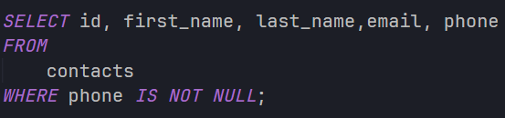
Bây giờ bạn đi tìm những contact có phone là NULL
Kết quả khớp với truy vấn
Hoặc bạn có thể kết hợp với toán tử NOT để cho kết quả phủ định

Slide 16
Summary
Tổng kết lại kiến thức cần nắm
1
Hiểu cách sử dụng mệnh đề WHERE
2
Hiểu được cách sử dụng mệnh đề LIMIT
3
Hiểu được cách sử dụng mệnh đề FETCH
4
Hiểu được cách sử dụng mệnh đề IN, BETWEEN, LIKE, IS NULL

